Slide 1
Estructuras de Datos y Algoritmos
INTRODUCCIÓN
M.Sc. Franco Guamán Bastidas
Universidad Técnica Particular de Loja
Departamento de Ciencias de la Computación y Electrónica
Sección Departamental de Inteligencia Artificial

Slide 2
Contenidos
Competencias
Conocimientos previos
Plan Docente
Trabajar en Java
Entorno de desarrollo
Estructuras - ¿Qué son?
Clasificación de la Estructuras de Datos
Cadenas (Strings)

Slide 3
Competencias
Genéricas de la UTPL
Orientación a la innovación y a la investigación
Pensamiento crítico y reflexivo
Específicas de la Titulación
Analizar problemas de programación y plantear soluciones mediante métodos computacionales.
Proponer estrategias de solución a partir de conocimientos previamente establecidos en el área de Ciencias de la Computación.

Slide 4
Competencias
Componente académico
Resolver problemas mediante el uso de estructuras lineales y jerárquicas.
Entender los algoritmos para manipular datos.
Aplicar las estructuras de datos dinámicas en la solución de problemas reales.

Slide 5
Conocimientos previos
Metodología de la Programación
Lógica de la Programación
Fundamentos de Programación
Se sugiere hacer una revisión sobre:
El lenguaje C: elementos básicos
El lenguaje JAVA: elementos básicos
Operadores y expresiones,
Estructuras de control: repetitivas y condicionales
Funciones, métodos

Slide 6
Plan docente
Datos básicos del componente académico
Datos del docente
Horario de tutoría: …
Competencias a desarrollar
Planificación 1 y 2 Bim. (16 semanas)
Evaluación del componente
Examen final
Recursos a utilizar
Disponible en el EVA

Slide 7
Trabajar en JAVA
Hoy en día los diversos lenguajes de programación facilitan el uso e implementación de las estructuras de datos, al incorporar componentes mucho mas fáciles de manejar desde el punto de vista de la programación. Sin embargo la esencia conceptual de cada estructura sigue siendo el mismo, por lo que para realizar la parte práctica se ha escogido como lenguaje de programación “JAVA” en cualquiera de las versiones.
Descargue NetBeans IDE 8.2

Slide 8
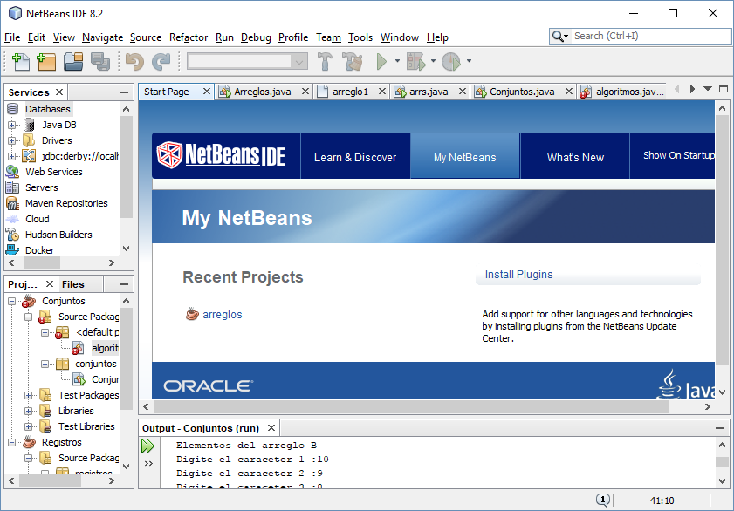
Entorno de desarrollo

Slide 9
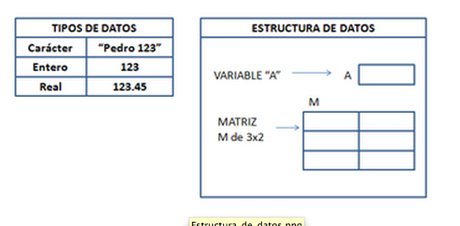
Estructuras
Una estructura de datos es una colección de elementos que se caracterizan por su forma de organización y las operaciones que se pueden definir de dicha estructura.

Slide 10

Clasificación de las ED
Int
Float
Char
Boolean
Ocupan una casilla de memoria
Simples
Estructura de Datos
Unidimensionales (vectores)
Bidimensionales (matrices)
Tres o más dimensiones
Estáticas
Arreglos
Archivos
Cadena
Conjuntos
Compuestas
Listas (pilas / colas)
Árboles
Grafos
Hace referencia a un grupo de casillas en memoria
Dinámicas

Slide 11
Diferencia: ED estáticas y ED dinámicas
Estática
Durante la ejecución del programa el tamaño de la estructura no cambia
Dinámica
Durante la ejecución del programa el tamaño de la estructura puede cambiar

Slide 12
Cadenas (strings)
Definición: Secuencia de caracteres interpretados como un único dato.
Longitud: puede ser fija o variable.
Constitución: caracteres alfanuméricos, puede almacenar una palabra, frase, dirección, incluidos números.
Operaciones
Declaración: se utiliza la palabra reservada “String” previo al nombre de la variable. Ejm:
String strNombre;

Slide 13
Cadenas (strings): Operaciones
Asignación: almacena una cadena de caracteres en una variable.
strNombre = “Universidad Técnica Particular de Loja”;
La asignación también puede realizarse junto con la declaración así:
String strNombre = “Universidad Técnica Particular de Loja”;
Extracción: permite extraer una sub cadena a partir de otra:
strNombre(13:7);
Esto generará una sub cadena que contenga la palabra “Técnica”, teniendo en cuenta el carácter vacío.

Slide 14

Cadenas (strings): Operaciones
Concatenación: formar una nueva cadena a partir de otras pre existentes.
strNombre = “Juan Carlos”;
strApellido = “López”;
strNombreCompleto = strNombre+” ”+strApellido;
Obtención de longitud: es un dato de tipo entero, esta es una función existente en la mayoría de lenguajes de programación de alto nivel.
Comparación de cadenas: Java muestra algunas diferencias en cuanto a la comparación de cadenas. Revise el apartado 2.3.3 del libro base.
Realice un cuadro comparativo entre JAVA y otros tres lenguajes de programación, con respecto al tratamiento de estructuras de tipo STRING.

Slide 15

Preguntas

